Slide 2
Portal de Revistas de Investigación de la Pontificia Universidad Católica de Chile: definiciones, implementación y desafíos
Paola Santander Meneses
Coordinadora Comité Apoyo a la Investigación y Publicación Académica
Bibliotecas UC
mayo, 2024

Slide 3
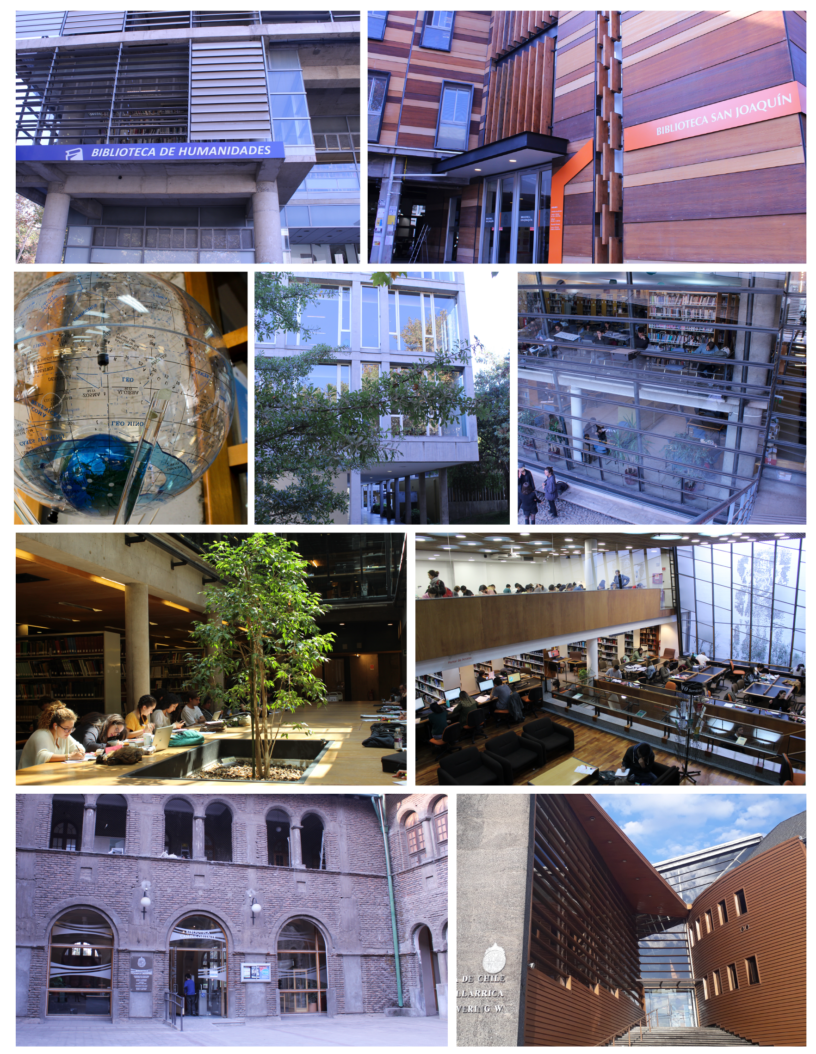

Contenidos
Contexto de la Universidad y Bibliotecas UC
Servicios del Comité de Apoyo a la Investigación y Publicación
Diseño e Implementación del Portal de Revistas de Investigación
Metodología utilizada
Desafíos

Slide 4

Nuestra Universidad
5
Campus
18
Facultades
39
Programas de Doctorado
109
Programas de Magíster
36.431
Estudiantes
3.898
Académicos
10
Bibliotecas

Slide 5


Bibliotecas UC: estructura organizacional
Rediseño de la estructura,
procesos, funciones, cultura.
Estructura matricial: trabajo por proyectos interdepartamentales.
Organigrama actual
Dirección de Bibliotecas
Área de Comunicación y Vinculación con el Medio
Subdirección de Bibliotecas y Servicios
Subdirección de Recursos de Información y Archivo
Subdirección de Tecnología de Información y Desarrollo Digital
Subdirección Económica y de Gestión
Coordinación General
Biblioteca Escolar Futuro
Comité de Apoyo a la Investigación y Publicación
Comité de Atención de Usuarios
Comité de Apoyo a la Docencia y Aprendizaje
Comité de Gestión de Colecciones
Comité de Vinculación con el Medio
Comité Biblioteca Escolar Futuro
Área de Información Estratégica Científica y Tecnológica

Slide 6
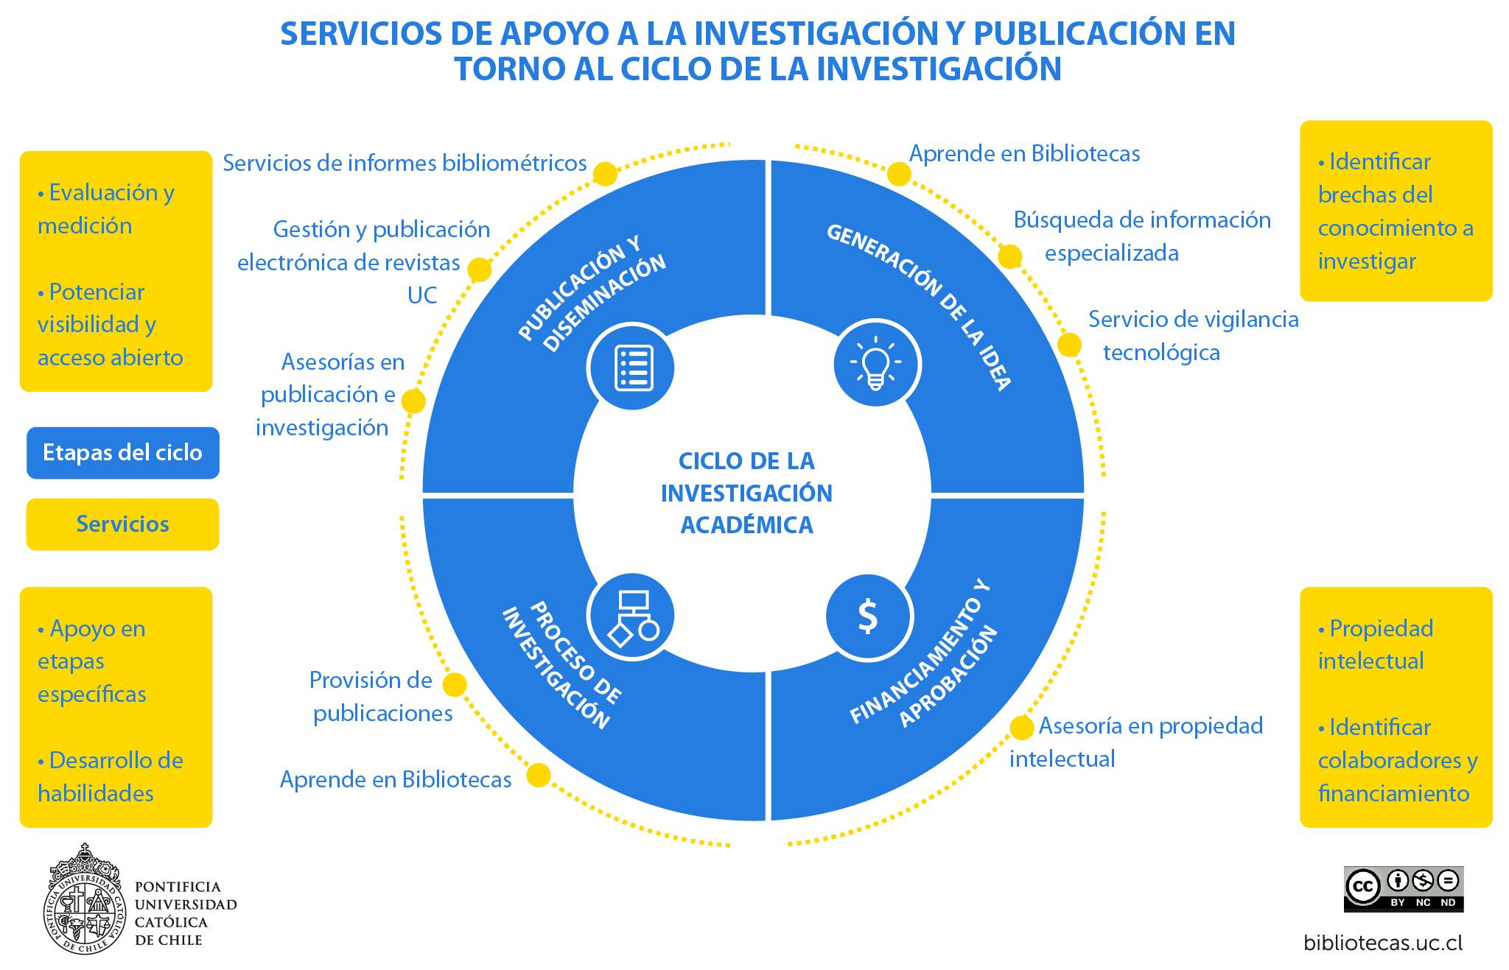
InCites
Journal Citation Reports
Essential Science Indicator
OJS
Similarity Check
DOI UC
ORCID
Repositorio UC
Talleres en creación perfil ORCID y revistas donde publicar
Bases de datos especializadas.
Bases de datos de análisis de publicaciones: WoS, Scopus, otras
Colección de revistas científicas
Guía temática
Plan de gestión de datos de investigación
Talleres a solicitud en competencias para la investigación
Research Solutions
British Library
Subito
Talleres en búsqueda de información, publicaciones y patentes, análisis de publicaciones (VOSviewer)
Recursos para la investigación

Slide 7

Contexto
Adjudicación del Concurso Fondo de Publicación de Revistas Científicas de la Agencia Nacional de Investigación y Desarrollo (ANID) año 2019, con el proyecto “Mejoramiento de la gestión editorial de las Revistas UC y su visibilidad en el entorno digital mediante una plataforma de acceso, articulación, colaboración, servicios de difusión y marketing científico”.

Slide 8
Contexto
Objetivos Específicos:
Estandarizar gestión editorial y publicación de Revistas UC en plataforma OJS 3.0.2. alojado en servidores institucionales UC.
Implementar un servicio de apoyo a la marcación en XML JATS para Revistas UC y de detección de similitudes en artículos que postulen a la publicación
Aumentar la visibilidad y fijar estrategias de comunicación y marketing para las revistas y sus contenidos, a través de la implementación de un Portal web.

Slide 9






Facilitan el acceso a los contenidos (búsquedas federadas) mediante interfaces de acceso unificadas (descubrimiento),
Normalización y estandarización (interoperabilidad) de las publicaciones
Permiten el desarrollo de políticas editoriales institucionales y el desarrollo de estrategias de difusión y circulación comunes (indización
Mayor visibilidad de los contenidos publicados al promover la concentración frente a la dispersión,
Desarrollo de métricas de uso e impacto integrales e individuales y permiten la agregación de valor permanente sobre todos los procesos editoriales y de acceso a los contenidos.
(Liberatore, 2019)

Slide 10

Diseño e Implementación
Definición para el proyecto:
Concentrar y otorgar visibilidad a las revistas de investigación de nuestra universidad, priorizar la experiencia del usuario mediante la consideración de sus preferencias e intereses, generar espacios colaborativos y de aprendizaje para los diversos usuarios y difundir temáticas de interés asociadas a la gestión editorial.

Slide 11
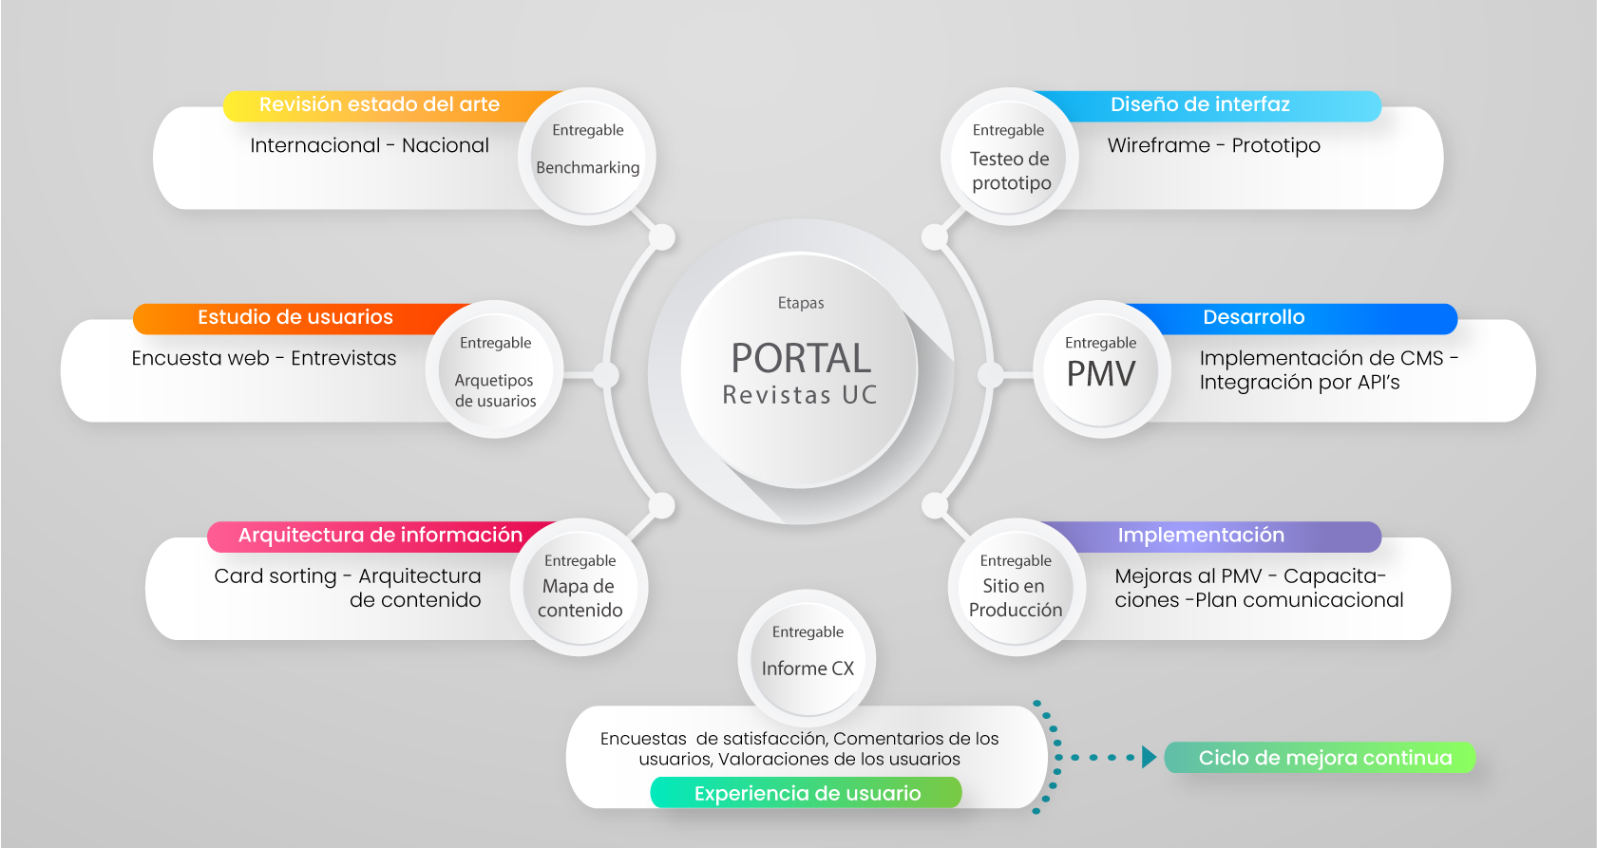
Metodología

Slide 12
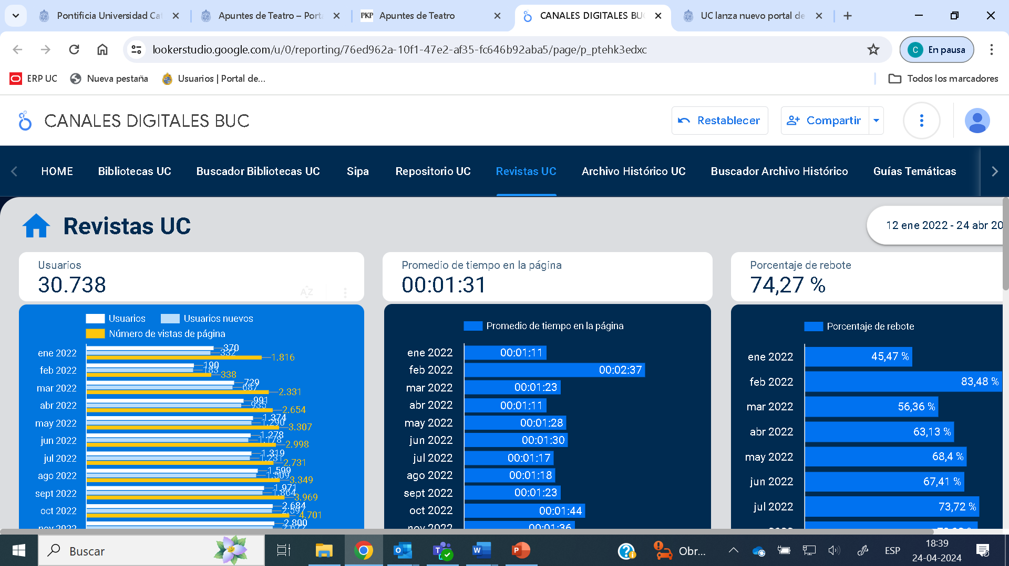
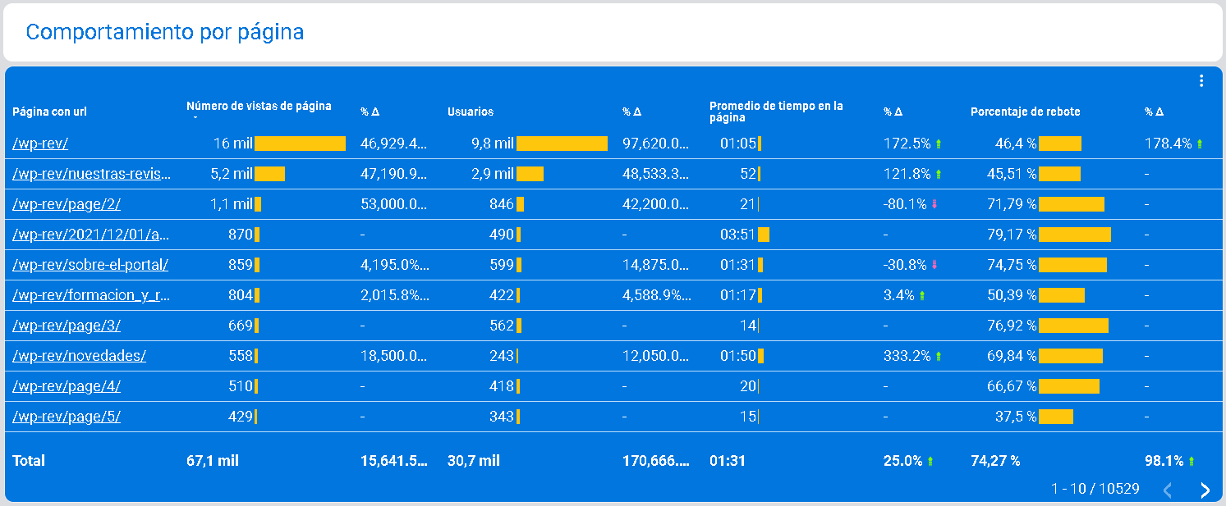
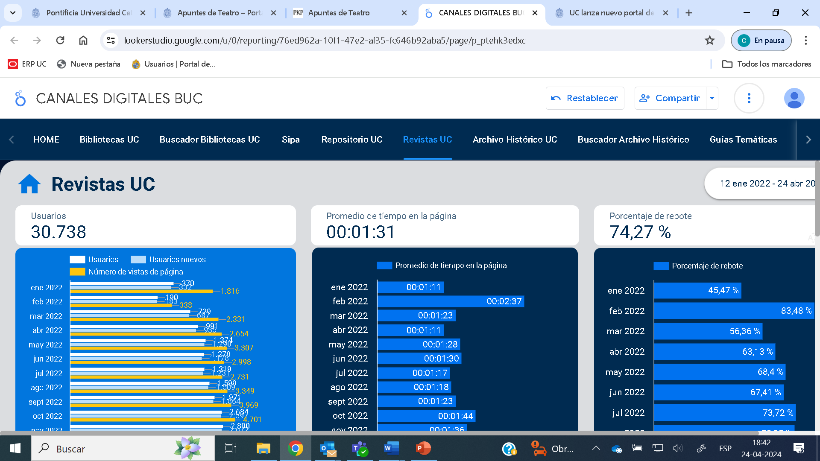
Comportamiento del Portal
Fuente: Bibliotecas UC. (2024). Canales Digitales BUC.

Slide 13
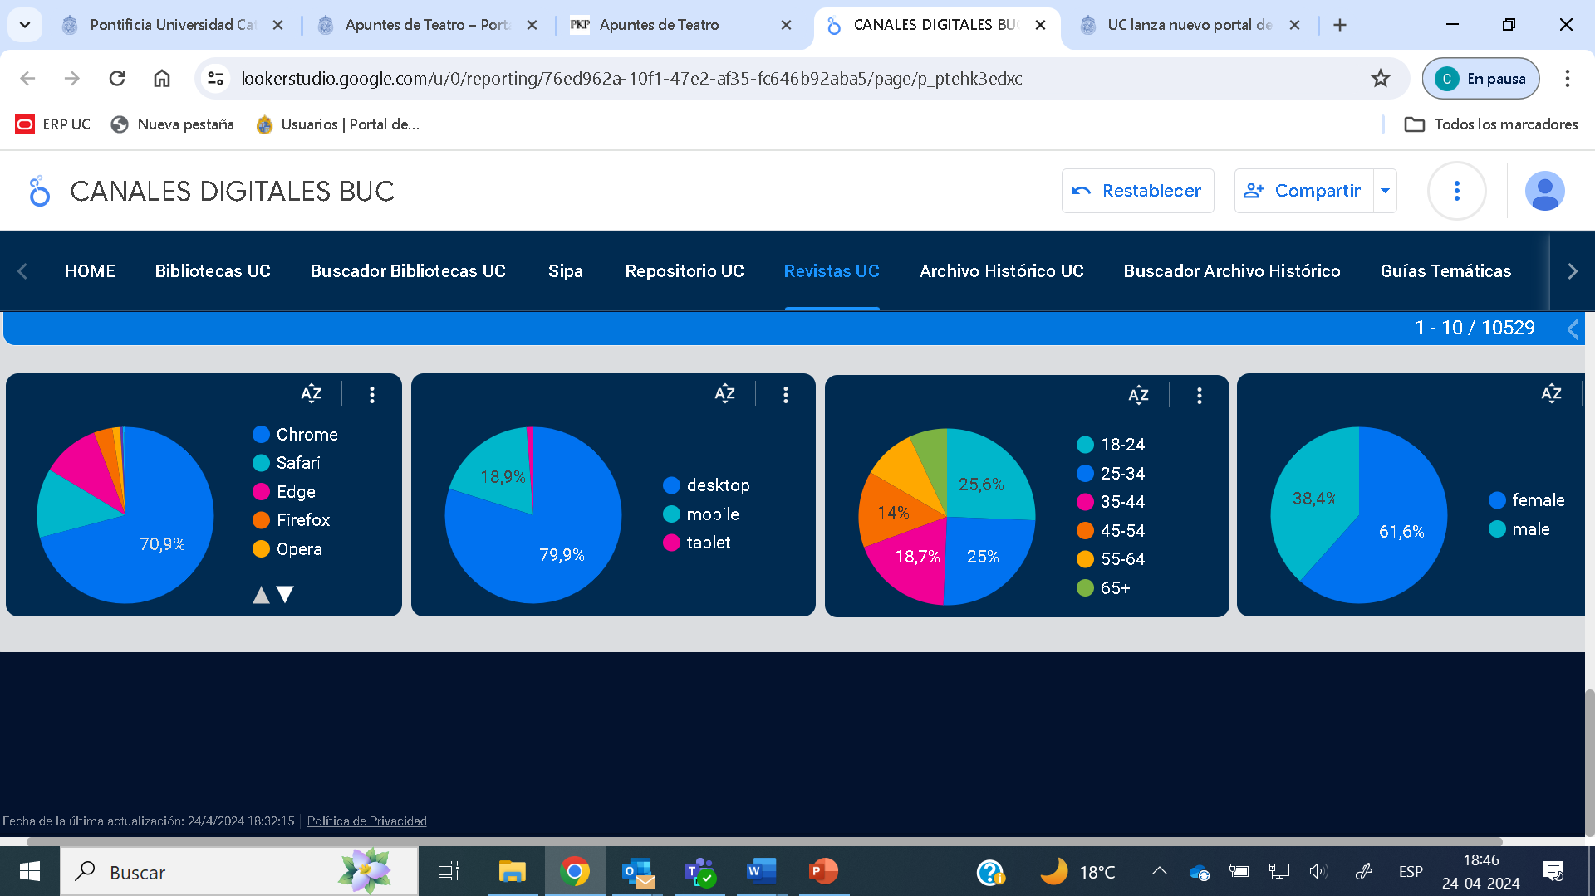
Comportamiento del Portal
Fuente: Bibliotecas UC. (2024). Canales Digitales BUC.

Slide 14
Conclusiones
Adecuada metodología empleada tanto para el diseño como para su implementación.
Trabajo interdisciplinar y colaborativo (coworking).
Diseño, implementación y desarrollo del portal agregó valor a la visibilidad de las revistas de investigación UC (Liberatore, 2019).

Slide 15



Desafíos
Aumento de visitas
Fortalecer espacios de formación
Gobernanza
Difusión (seminarios, charlas, encuentros, etc.).
Sinergias con otras plataformas de la universidad (ej: Portal de CA).
Fortalecer, temáticas de interés identificadas por los equipos editoriales.
Ampliar las temáticas de acuerdo a las nuevas tendencias.
Comité editorial: instancia ejecutiva de articulación entre editores UC con estructura orgánica y periodicidad definidas.

Slide 16
Gracias por su atención
Paola Santander Meneses : psantand@uc.cl

